Slide 1
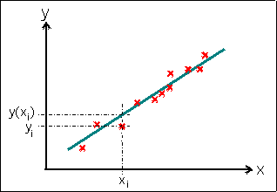
Lineare Regression
Grundkonzept: kleinste Fehlerquadrate
Ergebnis: Gerade, die am nächsten zu allen Punkten liegt
Verwendung der Steigung nicht der Funktion

Slide 2
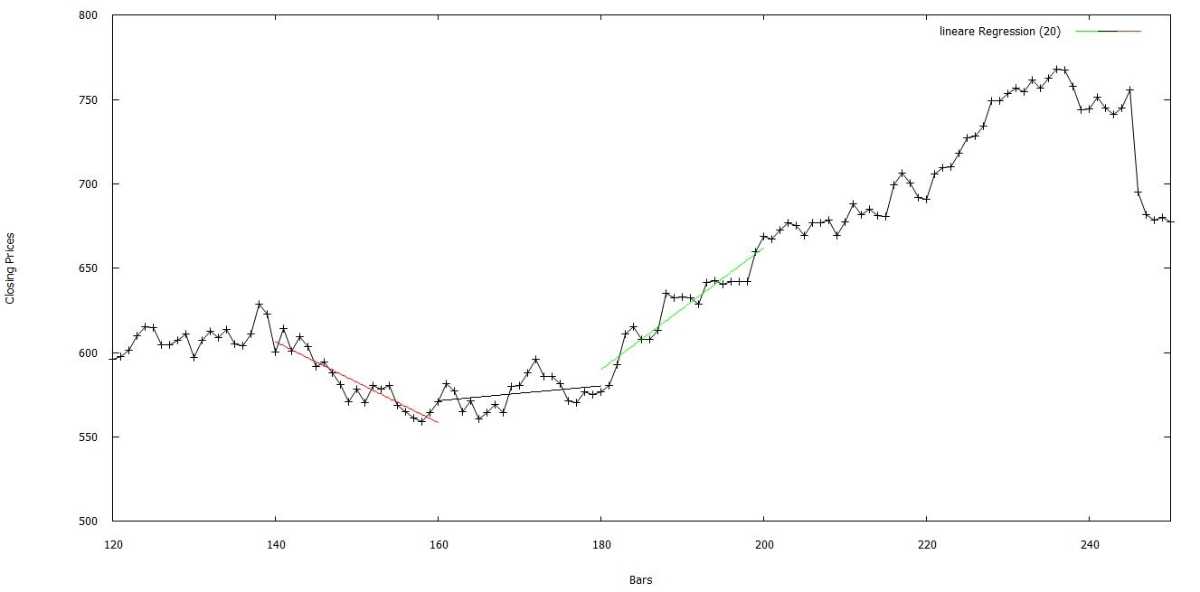
Einfache Trenderkennung

Slide 3
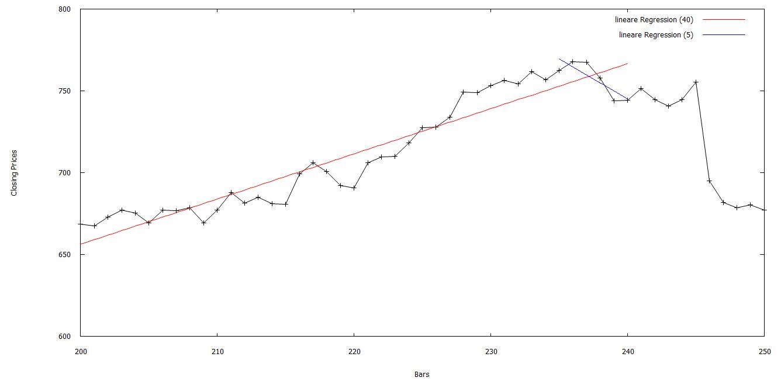
Verlustminimierung

Slide 4
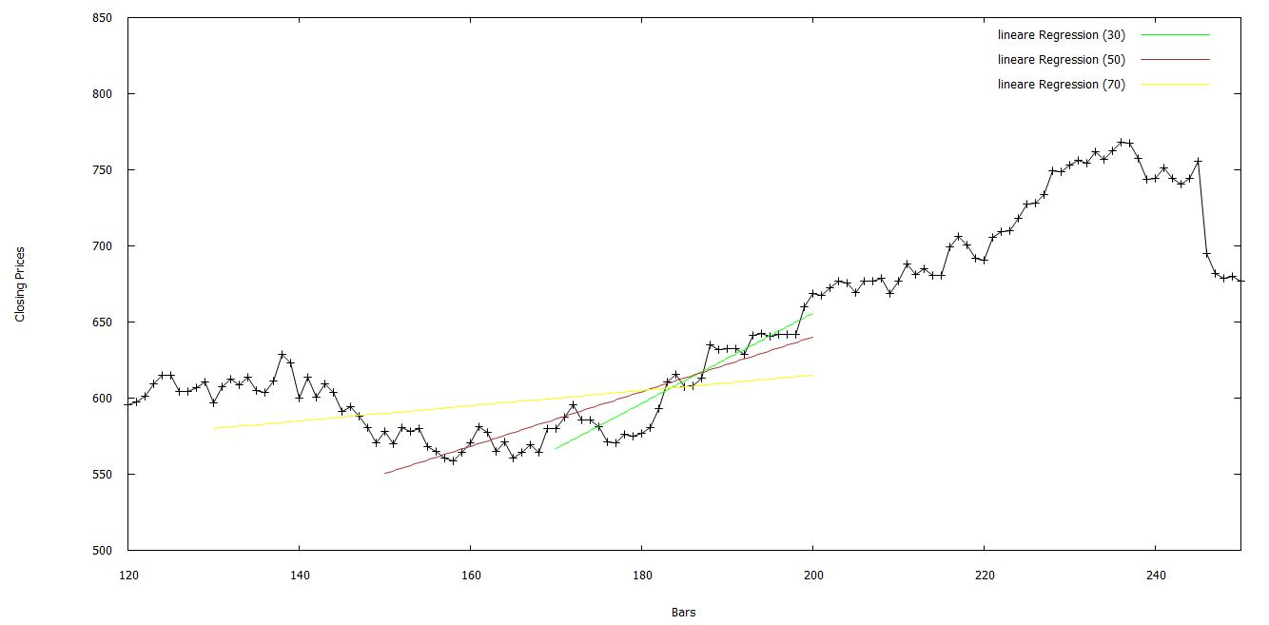
Langfristige Trenderkennung

Slide 5
Erweiterungsmöglichkeiten
Trendarme Phasen können nicht richtig interpretiert werden
→ Erweiterung durch Fading-Strategie
→ Anpassung auf Wertpapiere

